Slide 1
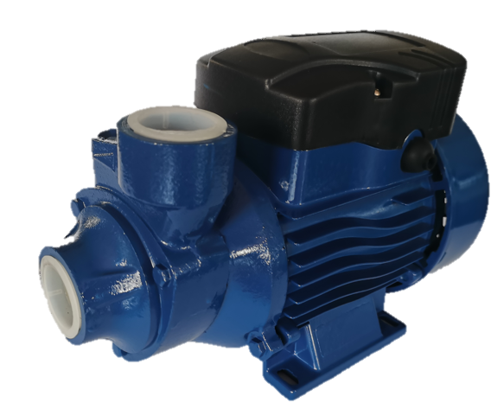
Bomba de Agua
Periférica ½ HP
Descripción
Las bombas periféricas son también conocidas como bombas tipo turbina, de vértice y regenerativas; en este tipo de bomba de agua se producen remolinos en el líquido por medio de los álabes a velocidades muy altas, dentro del canal anular donde gira el impulso
La bomba periférica Muzin, posee una estructura compacta fabricada con componentes de excelente calidad.
Características
Capacidad de Succión: 9 m
Diámetro de tubería (mm): 25mm x 25mm
Peso: 5 k
Amperaje: 5.2
µ : 16 Cuerpo de la bomba: Hierro fundido
Impulsor: Latón/ Bronce Motor: Cerrado, ventilado externamente
Clase de aislamiento: Clase B
Grado de protección del motor: IP44. Sello mecánico: Carbón/cerámica. Eje: acero inoxidable
Embobinado: 100% cobre Conexiones 1”X 1”
Protección térmica incorporada y capacitor permanente
Aplicación
Adecuadas para uso doméstico, aumento de presión de la red de agua potable
Solo debe bombear agua limpia libre de impurezas.
Especificaciones Técnicas
Modelo | Voltaje /Frecuencia | Velocidad (R.P.M) | Potencia |  | Caudal Q.MAX | Altura H.MAX (m) | Succión (m) | Diámetro (mm) | Peso (Kg) | Dimensiones
 |  |  | HP | KW | (L/min)
XWP7030B | 110 V / 60 HZ | 3450 | 0.5 | 0.37 | 32 | 35 | 9 | 25 | 5 | 32.5*176*193 mm

Slide 2
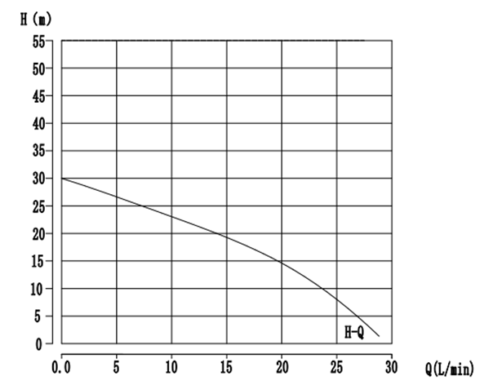
XWP7030B
Bomba de Agua
Periférica 1HP
Curvas Características de los equipos de Bombeo, en ellas podrás apreciar el comportamiento hidráulico de dichas bombas.

